Slide 1
Clase Música
NM2
Prof. Claudia Coñuecar

Slide 2
Contaminación Acústica
La contaminación acústica es característica de las sociedades industrializadas, sobre todo en los grandes núcleos urbanos, donde el tráfico vehicular es intenso.

Slide 3
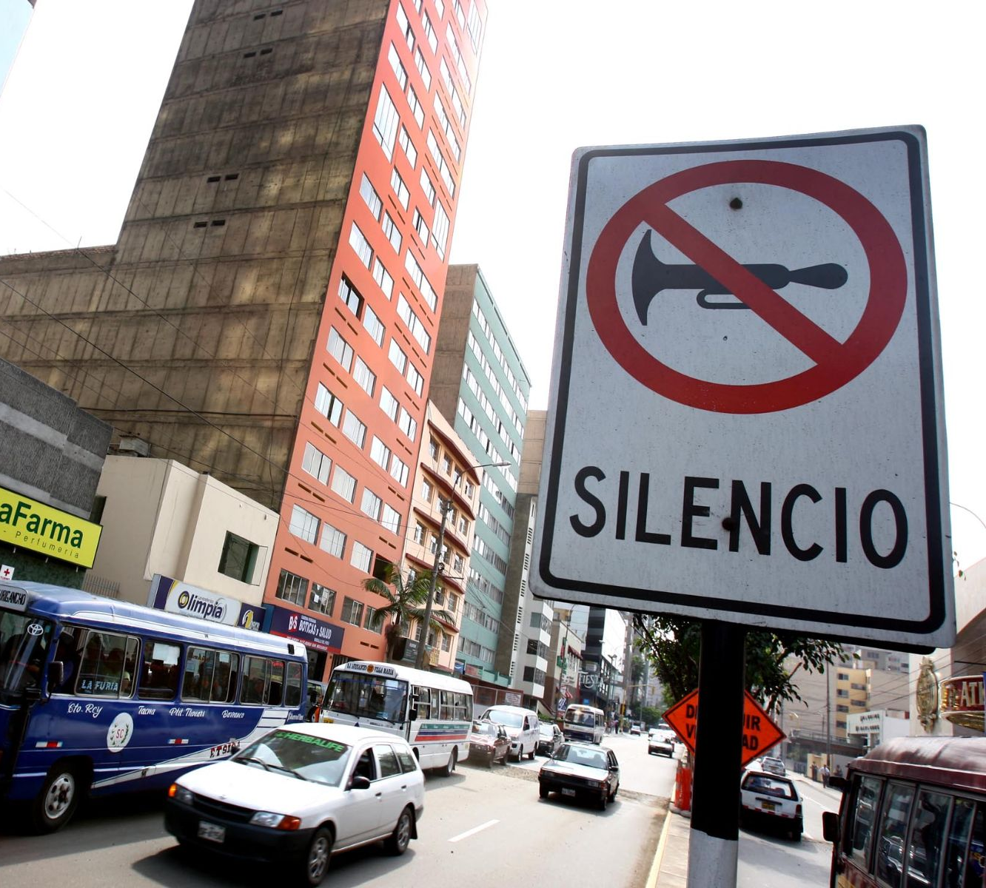
Contaminación…
Según recientes estadísticas unos 300 millones de personas residen en zonas donde los ruidos ambientales superan los 65 dB, sobrepasando el nivel máximo de ruido admisible.

Slide 4
Contaminación…
Entre los jóvenes aumentan los problemas acústicos derivados de la utilización de audífonos para escuchar música y también del elevado nivel de ruido existente en sus lugares de diversión (fiestas, discotecas, recitales).

Slide 5
Contaminación …
La intensidad de los distintos ruidos se mide en decibeles (dB), unidad de medida de la intensidad del sonido. El umbral de audición está en 0 dB (mínima intensidad del estímulo) y el umbral de dolor está en 120 dB.

Slide 6
Observar este video
https://youtu.be/DPJfYfVTyZU

Slide 7
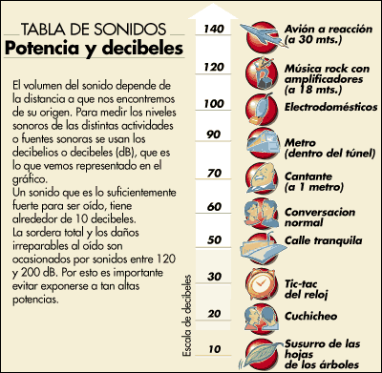

Slide 8
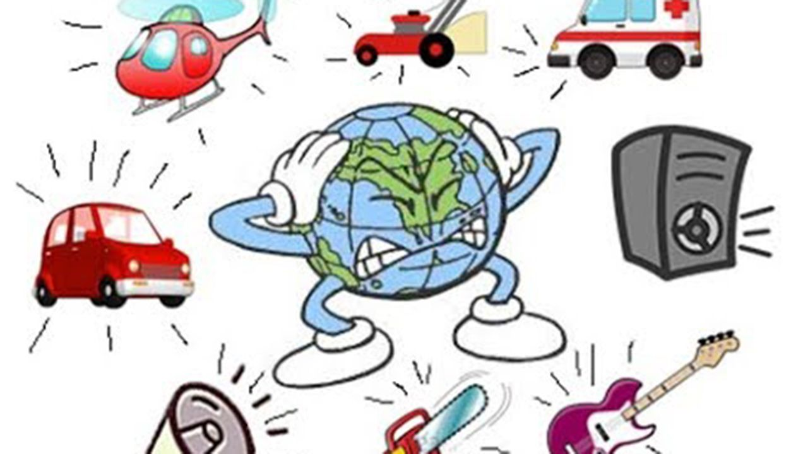

Slide 9
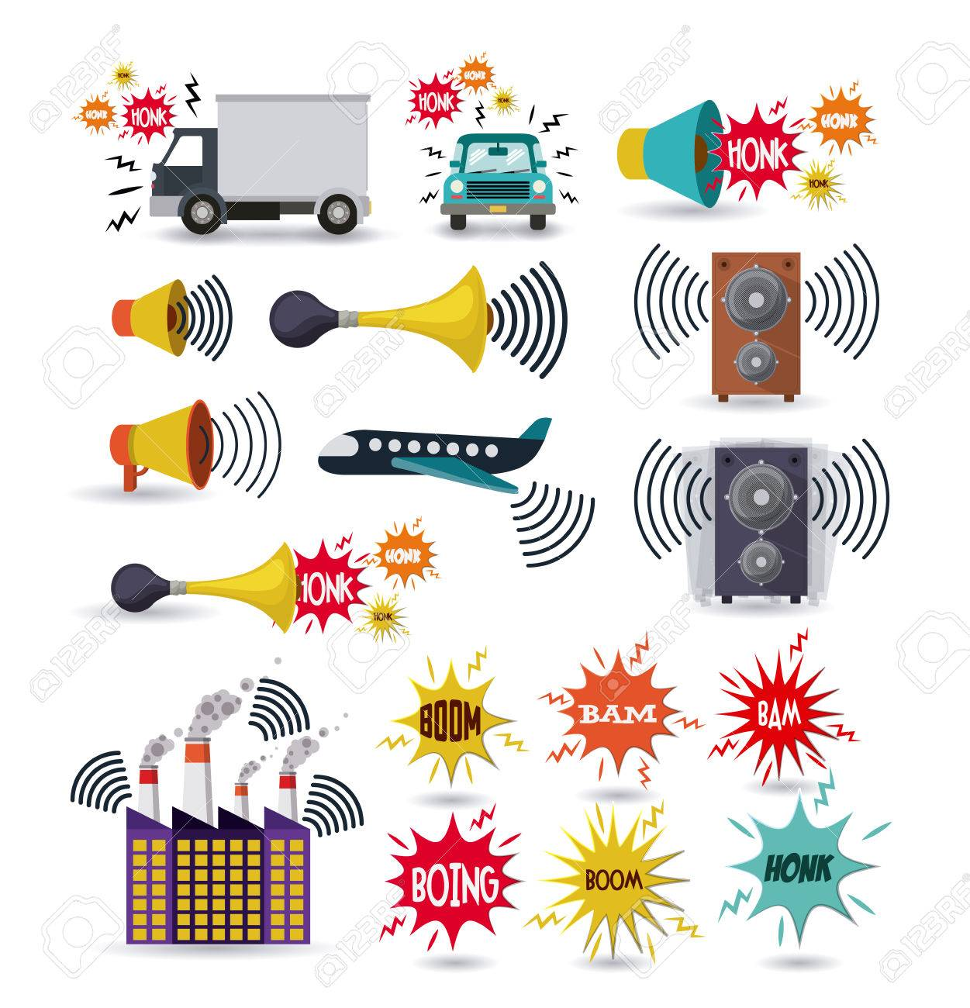

Slide 10
Actividad de trabajo
Contesta las siguientes preguntas relacionadas con la contaminación acústica:
1.- ¿Existe contaminación acústica en tu hogar? ¿Cuáles?
2.- ¿Existen fuentes de contaminación acústica que perturbe tu hogar de manera persistente?
3.- ¿Escuchas bien los sonidos del entorno?
4.- ¿Cómo crees que la contaminación acústica afecta tu salud?
5.- ¿Te expones a sitios en dónde el ruido es fuerte?
6.- ¿Crees que existe contaminación acústica en el colegio?

